Slide 1
Cercle d'Etudes
de Contrexéville

Slide 3
Association loi de 1901 :
Déclarée à la sous-préfecture de Neufchâteau
Le 2 décembre 1990.
N° SIRET 450 153 887 00010 code APE 913 E
Association affiliée à :
Sociétés savantes de France
Comité d’Histoire Régional
Association archéologique de Lorraine
Correspondant du Service Régional de l’Archéologie à la DRAC
de Lorraine
Adresse postale
BP 21 – 88141 CONTREXÉVILLE cedex
Adresse du local
Courriel : cercletude.contrex@wanadoo.fr
Rue Georges et Georgette Froitier

Slide 4
Notre association a pour but la recherche archéologique et du patrimoine historique de Contrexéville et de sa région.
Nous assurons la conservation de nos découvertes ainsi que la communication de nos travaux :
publications, expositions, conférences.
Le Cercle d’Études est ouvert à toutes et à tous.
En 2007, nous sommes 132 membres : dont 35 adhérents actifs qui se réunissent une fois par mois et participent à diverses activités, et 97 membres honoraires abonnés au bulletin Gunderic.

Slide 5
Un numéro du bulletin Gunderic

Slide 6
Le bulletin Gunderic, que nous éditons à 150 exemplaires paraît tous les deux mois depuis 1997, il relate tout ce qui concerne l’histoire et les histoires de Contrexéville et de la région, il est déposé au titre du dépôt légal à la Bibliothèque Nationale (n° ISSN : 1954-1279). Aux Archives des Vosges (n° JPL 589). À la Bibliothèque Municipale d’Épinal au titre de dépôt départemental.
À Contrexéville, un numéro est offert à la Bibliothèque Municipale, au CDI du Collège Lyautey, à la MCL, et au Maire en exercice.

Slide 7
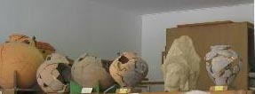
Nous adhérons à plusieurs fédérations nationales et régionales qui regroupent les sociétés savantes.
Nous conservons dans notre local sous contrôle de la DRAC de Lorraine, les objets découverts lors des fouilles et des prospections archéologiques.

Slide 8
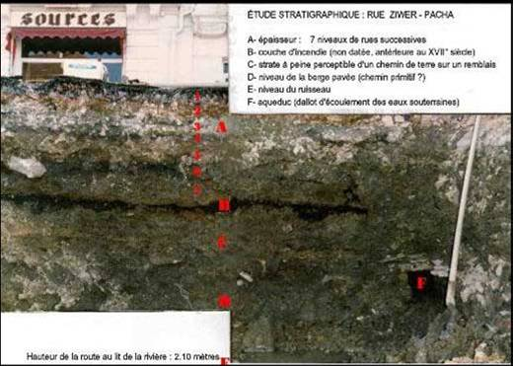
Nous possédons des documents sur le patrimoine ; dossiers, plans, photographies et cartes postales.
Notre bibliothèque contient des ouvrages de référence, et ceux qui ont été édités par notre association.

Slide 9
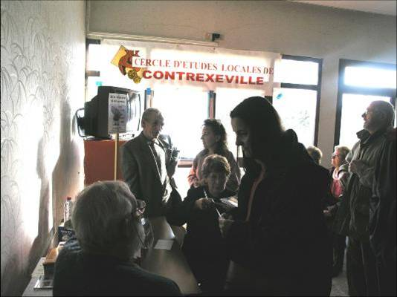
Nous organisons et participons aux manifestations culturelles et historiques de Contrexéville et des autres villes en fonction des thèmes et de nos possibilités, nous entretenons de bonnes relations avec toutes les associations de Contrexéville et des environs.

Slide 10
Bureau Directeur de notre Association :
Président d’Honneur : Roger BLAISON
Président : Gilbert SALVINI
Secrétaire : Monique THÉNOT
Trésorière : Denise LEHMANN
Membres : José SANCHEZ
André COIFFIER Philippe CRÉMEL Régis LECLERC Pierre MASSON Jean Marc LEJUSTE Sébastien DUMAIN

Slide 11
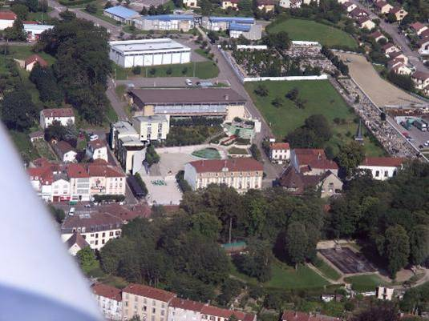
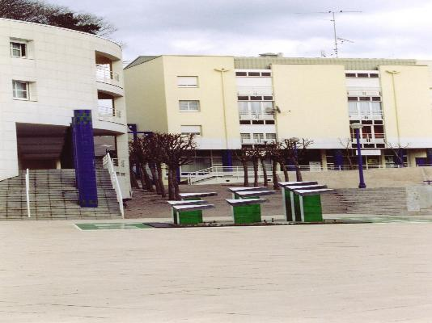
Le cercle d'étude est situé à gauche,
sous les arcades du bâtiment de droite.

Slide 12
Les activités
du Cercle d'Etudes

Slide 13
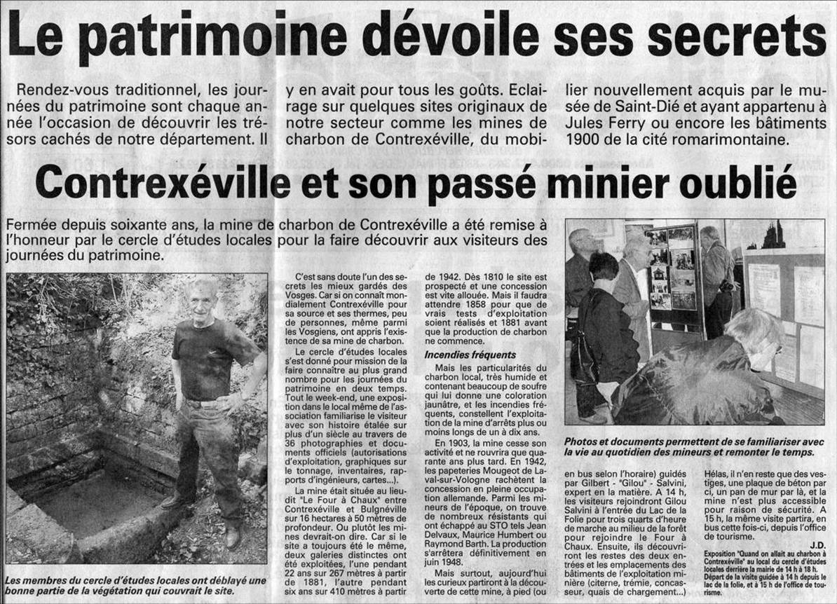

Slide 14
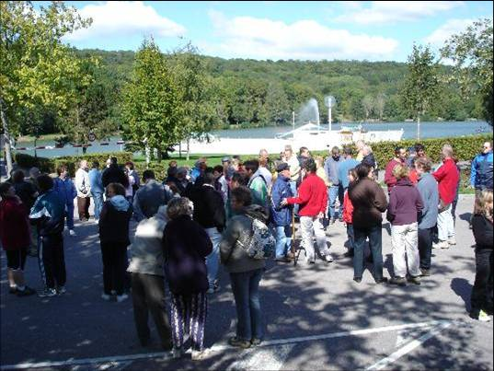
Lacs de la Folie, départ pour aller visiter l’ancienne mine de charbon.

Slide 15
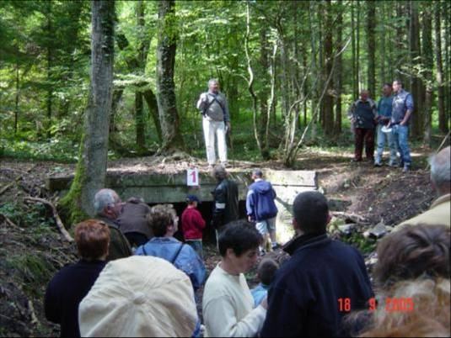
Visite de l’ancienne mine de charbon.

Slide 16
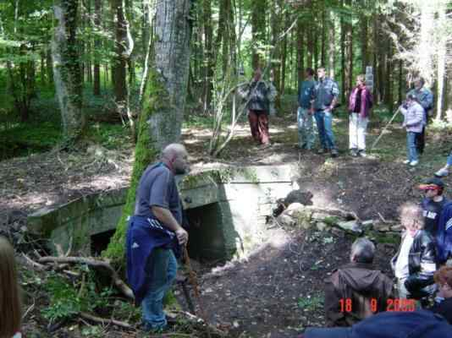
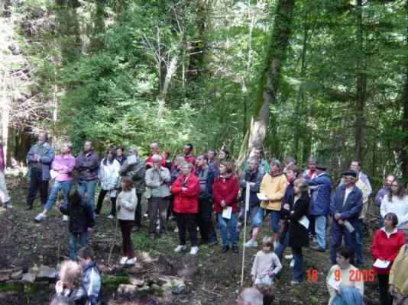
Visite de l’ancienne mine de charbon.

Slide 17
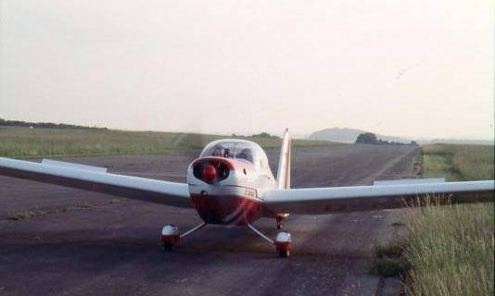
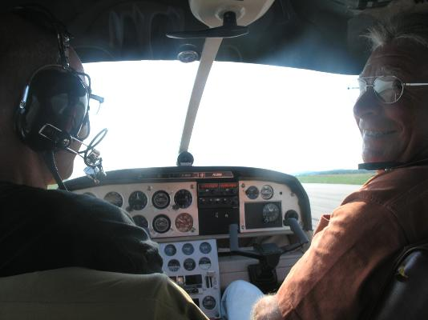
Départ en avion pour une prospection du sol

Slide 18
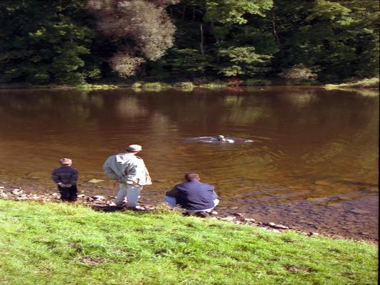
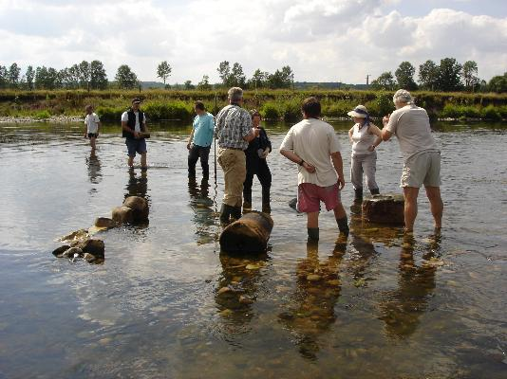
Prospection

Slide 19
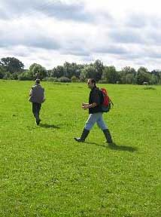
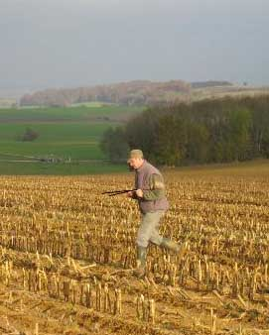
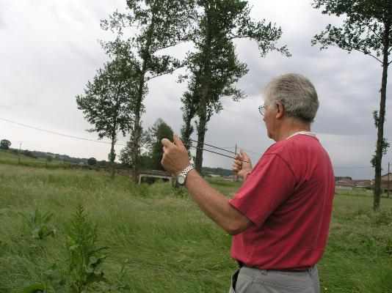
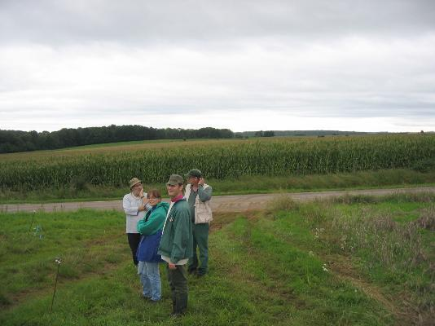

Slide 20
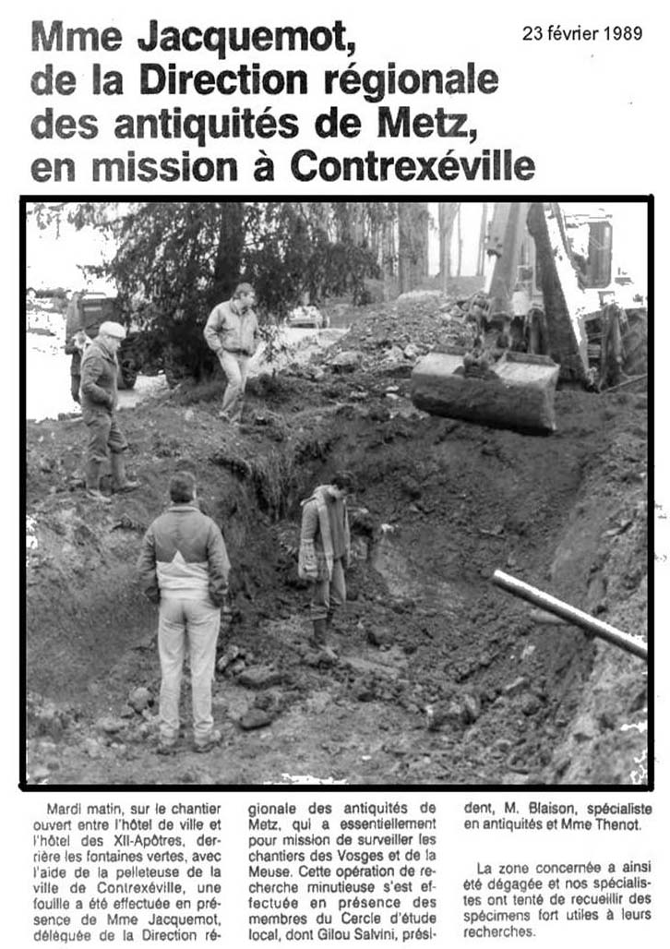
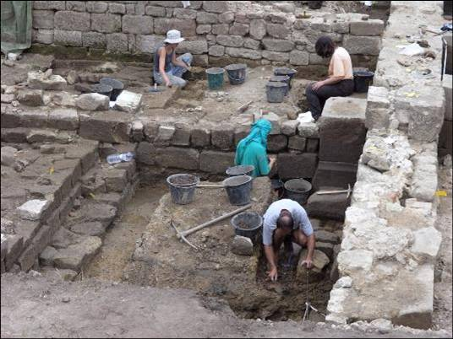
Archéologie

Slide 21
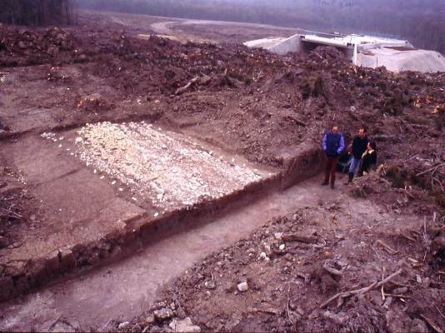
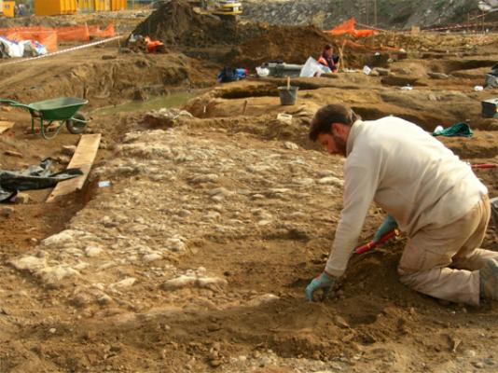
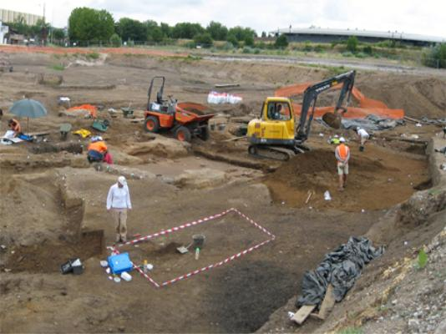

Slide 22
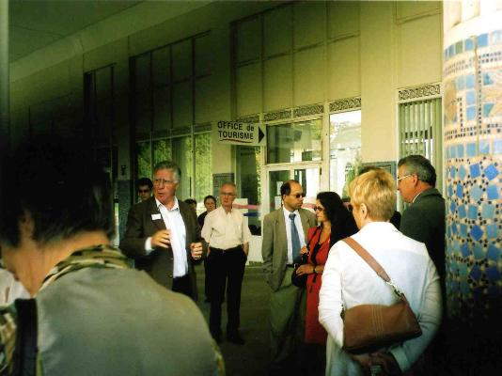
Conférences et expositions

Slide 23
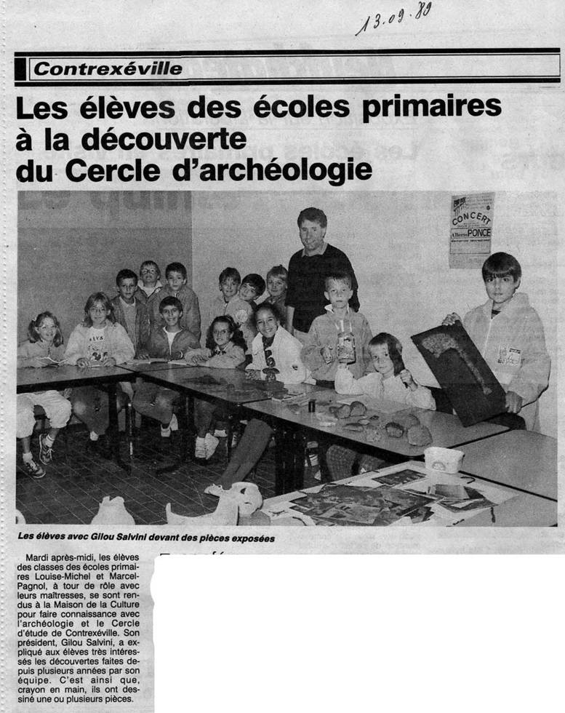
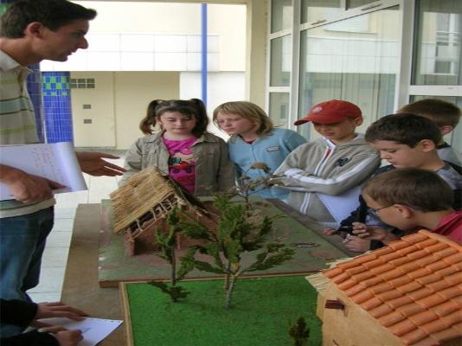
Conférences et expositions

Slide 24
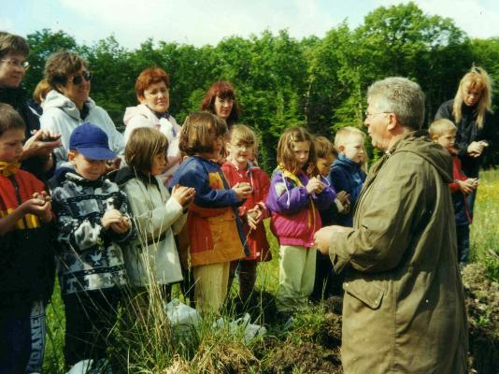
A la découverte de l’Archéologie

Slide 25
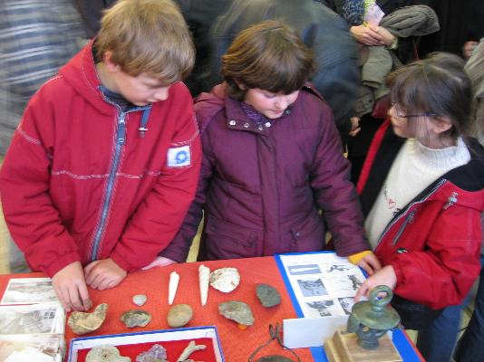

Slide 26
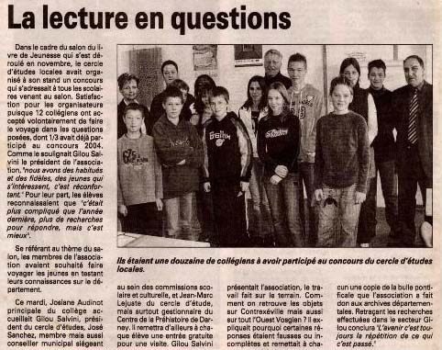

Slide 27
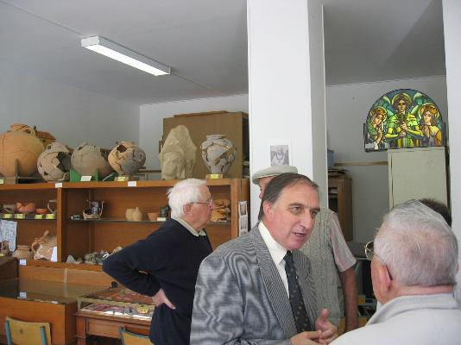
Expositions

Slide 28
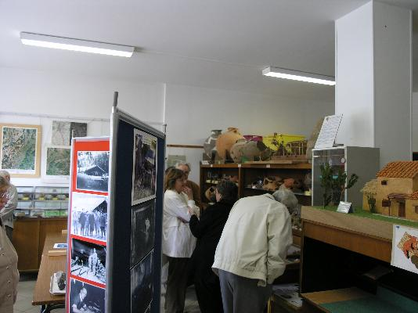

Slide 29
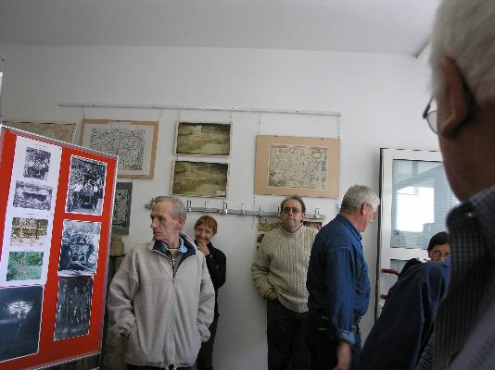

Slide 30
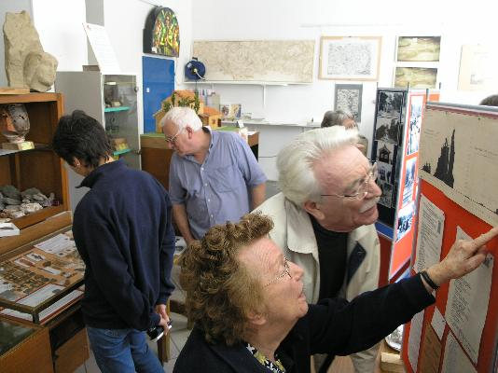

Slide 31
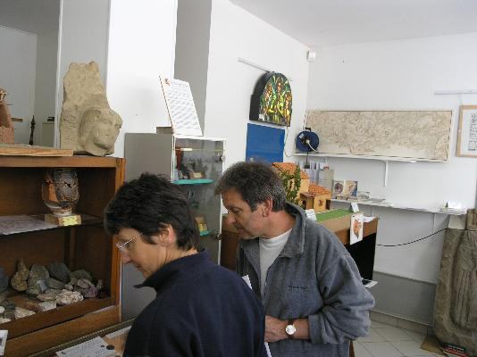

Slide 32
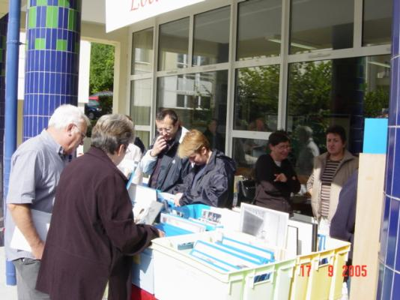

Slide 33
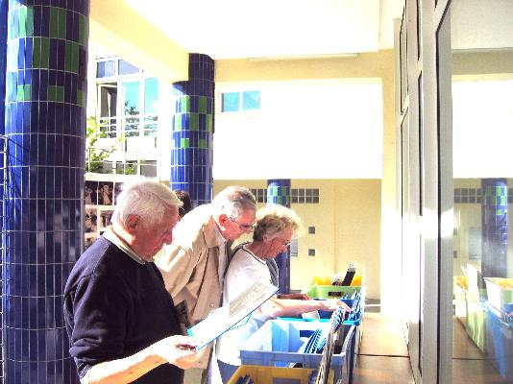

Slide 34
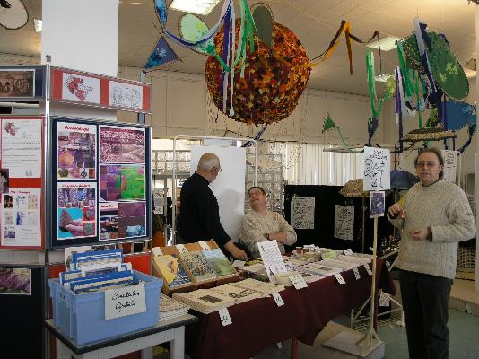

Slide 35
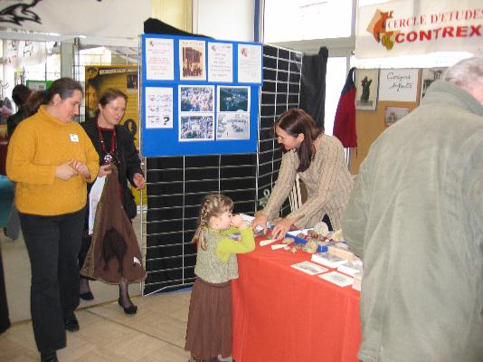

Slide 36
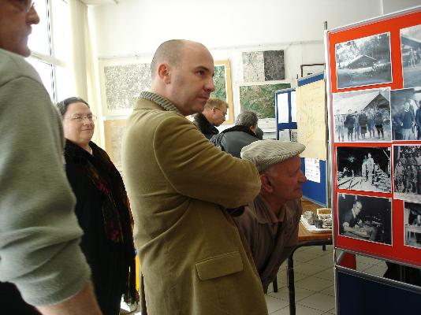

Slide 37
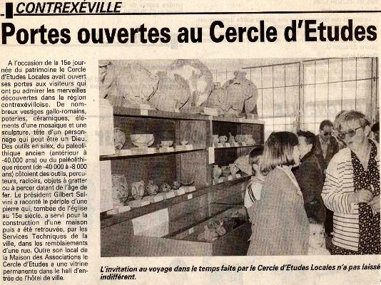

Slide 38
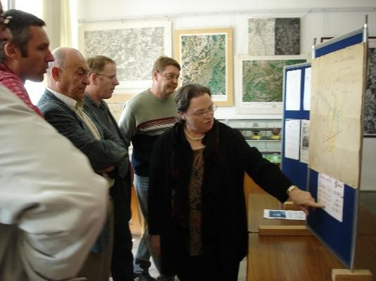

Slide 39
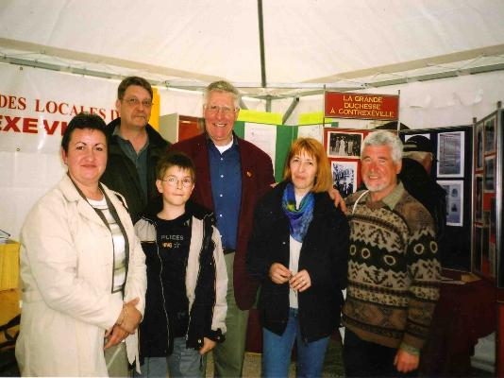

Slide 40
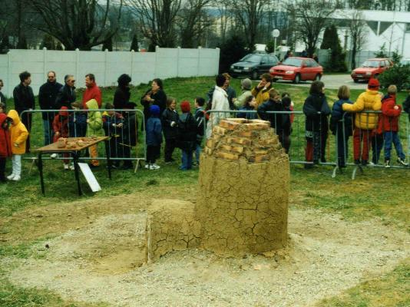
Construction d’un four pour les écoles

Slide 41
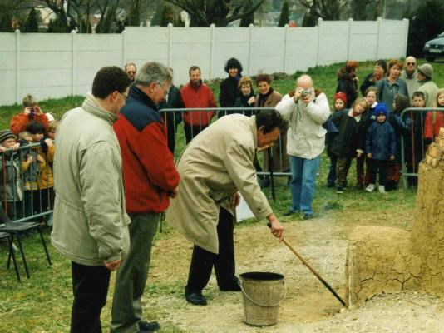

Slide 42
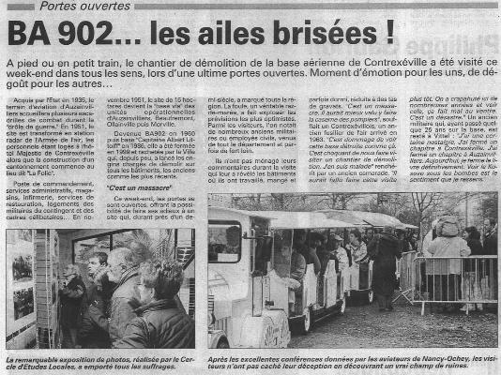

Slide 43
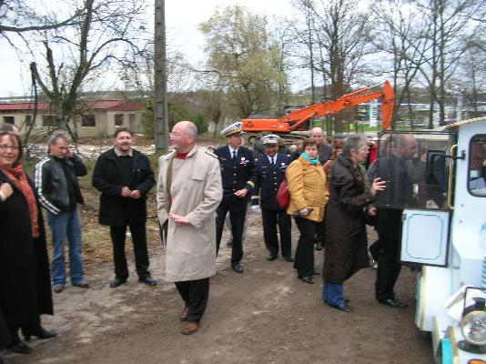
Dernière visite de la caserne BA902 avant la démolition de la caserne. (Le Cercle d’Etudes était présent)

Slide 44
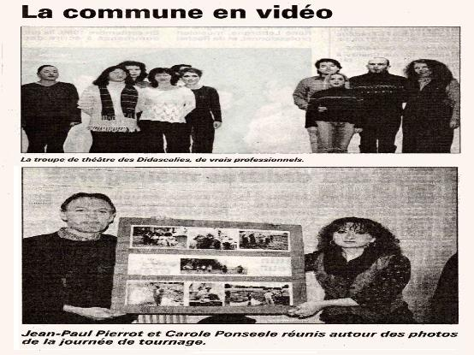
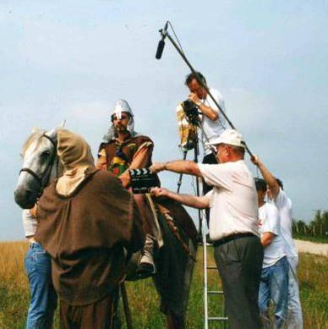

Slide 45
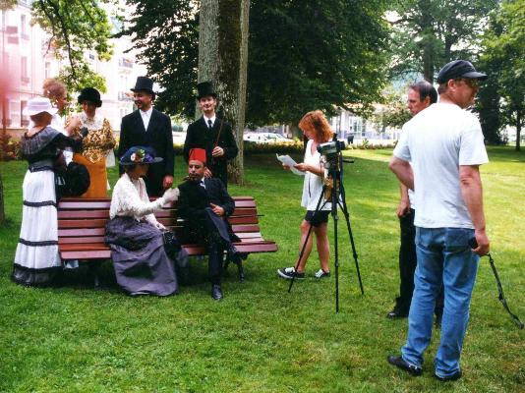
Création d’une cassette vidéo sur « Contrexéville Rétro »

Slide 46
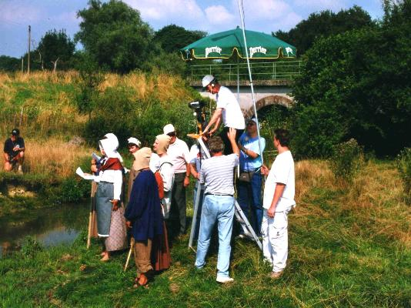

Slide 48
M.C.L
Son et lumière à
l'EGLISE St EPVRE

Slide 49
M.C.L
Son et lumière à l'EGLISE St EPVRE

Slide 50
Adhésion au Cercle d'Etudes Locales
ADHÉSION MEMBRE ACTIF 2007
- 24 €uros, pour les personnes en activité
- 18 €uros, pour : les retraités, les - 16ans, ou seconds membres de la famille.
L’adhésion comprend :
- L’abonnement à Gunderic (6 numéros à 13 €)
- Une assurance couvrant le membre pendant ses activités
- La possibilité d’assister aux 12 réunions mensuelles (vendredi)
- La possibilité de participer aux prospections sur le terrain
- La possibilité de participer aux différentes Manifestations de l’association
- Le compte rendu mensuel des réunions et les courriers divers
- La possibilité d’écrire des articles dans Gunderic
- La possibilité de travailler sur les objets archéologiques conservés au local
- La possibilité de travailler sur les dossiers et les ouvrages conservés au local
- Conformément aux statuts, se présenter au bureau directeur à l’Assemblée Générale annuelle
du mois de mars qui se déroule tous les 2 ans
- Lors des réunions mensuelles, chaque membre peut prendre librement la parole
- Les adhérents ne sont pas contraints de participer aux activités et réunions de l’association
- Chacun peut adhérer à d’autres associations, prospecter, étudier et publier librement
- Nous excluons toutes discussions et professions de foi ou politique à l’intérieur de l’association

Slide 51
Nos Ouvrages
en vente :

Slide 52
K7 et DVD
Images JPEG : 5 €uros l’exemplaire
12 €uros le DVD avec les 4 Thèmes.
Le Thermalisme à Contrexéville
Les Grands Travaux en Ville
Souvenirs de la Base Aérienne
Prospections Aériennes et au sol.

Slide 53
Vidéo K7 : en location 5 €

Slide 54
Nos ouvrages
2 € le n° (1- 2- 3- 4)
38 pages
2 € - 31 pages
4,5 € - 18 pages

Slide 55
1 € - 10 pages
1 € - 10 pages

Slide 56
1 € - 10 pages
6 € - 24 pages

Slide 57
4 € - 17 pages
3 € - 13 pages
2,5 € - 10 pages

Slide 58
1 € le numéro (4 pages)
1 € - 7 pages
8 € - 24 pages

Slide 59
5 € - 20 pages
8 € - 34 pages
2,5 € - 10 pages

Slide 60
Abonnement 13 €
les 6 numéros annuels
4 € le numéro (17 pages)

Slide 61
Vente en librairie 19,90 € - 95 pages et 178 illustrations

Slide 62
15 € - 412 pages
fin

Slide 63
Huguette
Conception :
Huguette32@hotmail.com
Tous pour la Paix
NON à toutes les guerres quel que soit l'idéal politique, quelle que soit la raison religieuse que l'on brandit pour les justifier.
POUR la paix et l 'amour universels, pour la liberté bafouée, piétinée, martyrisée...
Ami, je suis ta liberté.
http://www.ppshuguette.com

